Slide 1
FAVh048 Kostým, maska a výprava v kinematografii
20. 2. 2023
Mgr. Šárka Gmiterková, Ph.D.
FAV MUNI, PS 2023

Slide 2
Manželství Marie Braunové (Německo 1978, r. Rainer W. Fassbinder)
Výprava: Norbert Scherer
Kostýmy: Barbara Baum
Masky: Anni Nöbauer

Slide 3
Manželství Marie Braunové je první film z trilogie o obnově poválečné Spolkové republiky Německo. Následovala Lola (1981) a Touha Veroniky Vossové (1982); všechno snímky s postavami, které přinášejí obrazy měnícího se ženství v souladu s německou poválečnou historií.
Německý režisér, scenárista a herec pravidelně spolupracoval s kostýmní výtvarnicí Barbarou Baum a herečkou Hannou Schygullou. Právě kostýmy adekvátně vyjadřují některé cíleně rozvíjené paradoxní rysy nejen tohoto snímku, ale celého Fassbinderova díla.
O filmu a jeho hlavní hrdince se mluví jako o symbolu vývoje Německa v letech 1945–1954. Poznamenejte si některé důvody proč.
Jaký vztah má Marie Braunová k šatům/dobové módě? Jak byste charakterizovali její šatník a její měnící se vzhled (zejména s ohledem na dojem autenticity a hledisko funkčnosti)?
Je podle vás Fassbinder vůči módě kritický anebo naopak oslavuje její formativní potenciál pro budování nové identity?

Slide 4
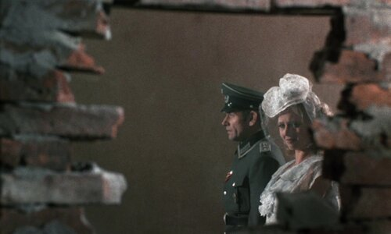
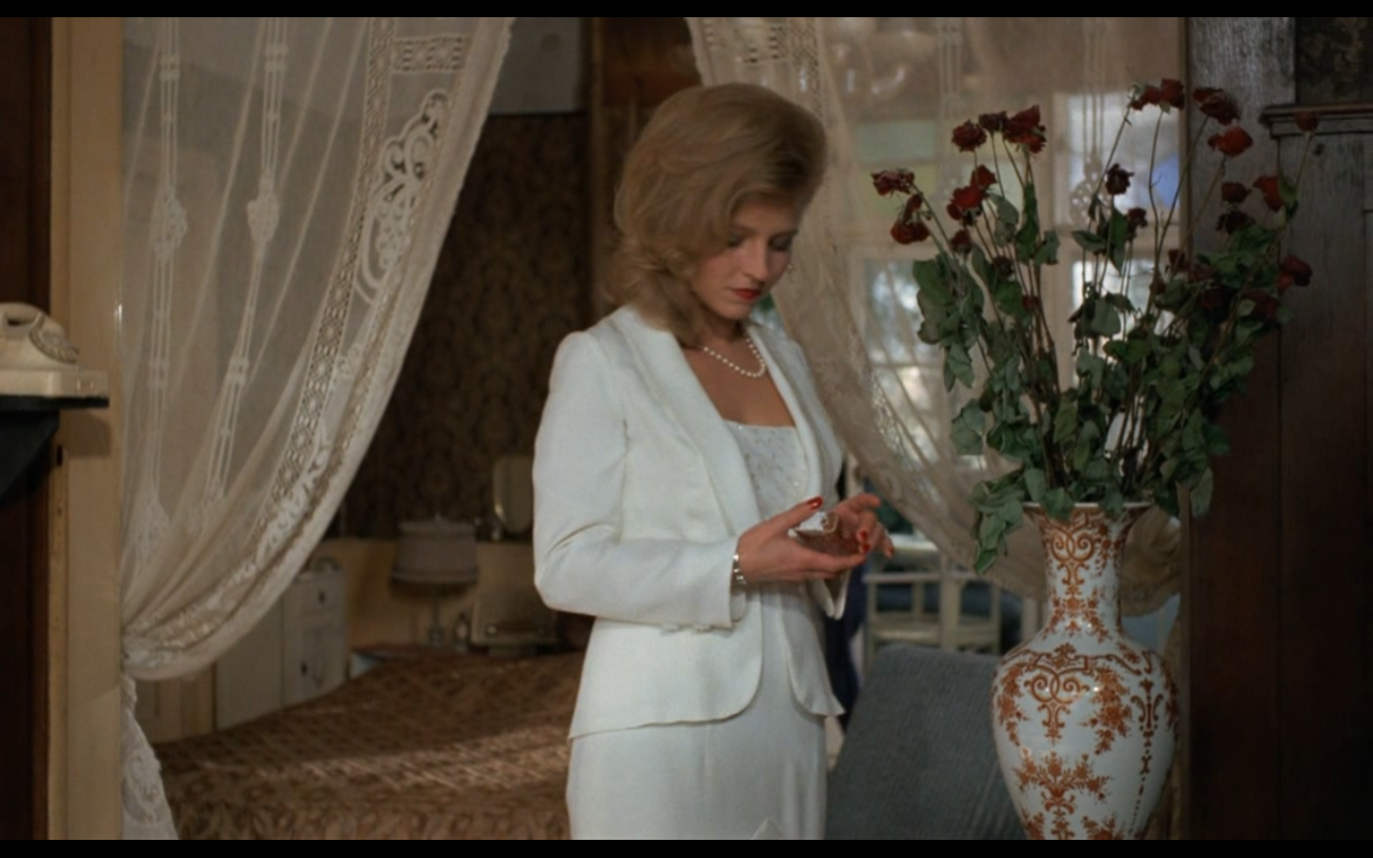

Slide 5
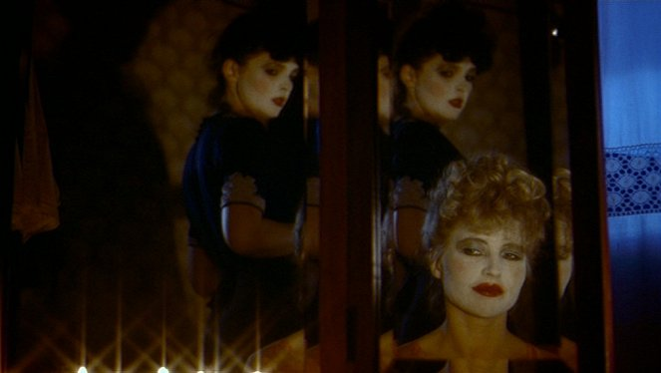
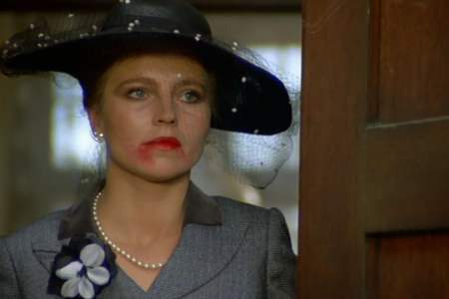
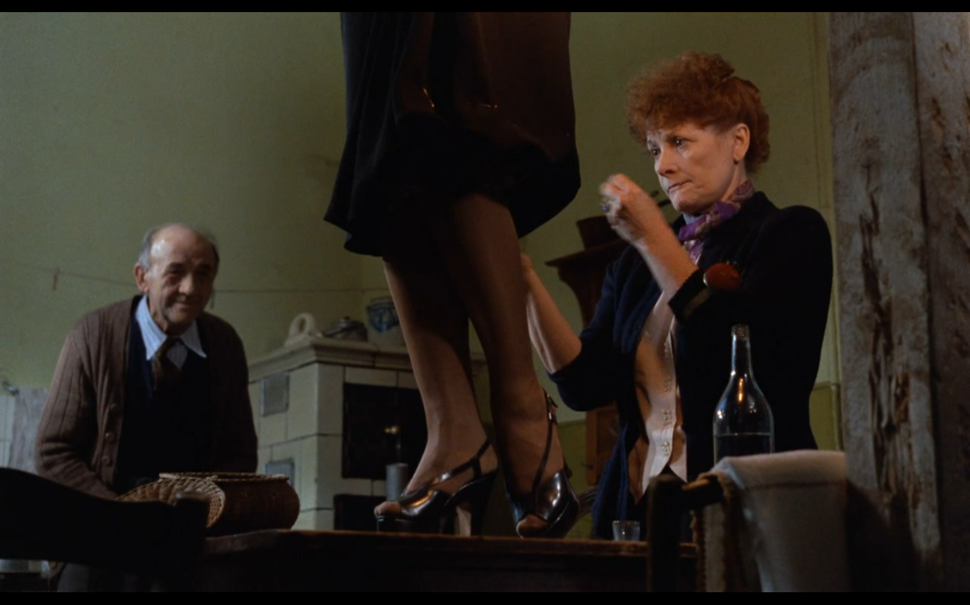

Slide 6
Protichůdné interpretace
„Věrné rekonstrukce, ať už jde o poválečné železniční stanice, obývací pokoje zařízené v dekoru 50. let, spojenecké uniformy nebo ženské účesy, evokují historický čas v letech 1945–1954 prostřednictvím vizuálních motivů známých ze starých fotografií a filmových týdeníků. Obrazy žen s vlasy ovázanými šátkem, jak čistí sutiny, jsou okamžitě rozpoznatelné“
(Anton Kaes: From Hitler to Heimat. The Return of History as Film).
X
„Děláme film o určité době, ale z naší perspektivy.“
(Rainer Werner Fassbinder)
„Ty úžasné kostýmy představovaly jeho (Fassbinderův) způsob, jak obrazem ukázat myšlenku, že než aby si Německo po válce posypalo hlavu popelem, kochalo se představou, že z onoho popela povstává.“
(Hana Schygulla)

Slide 7
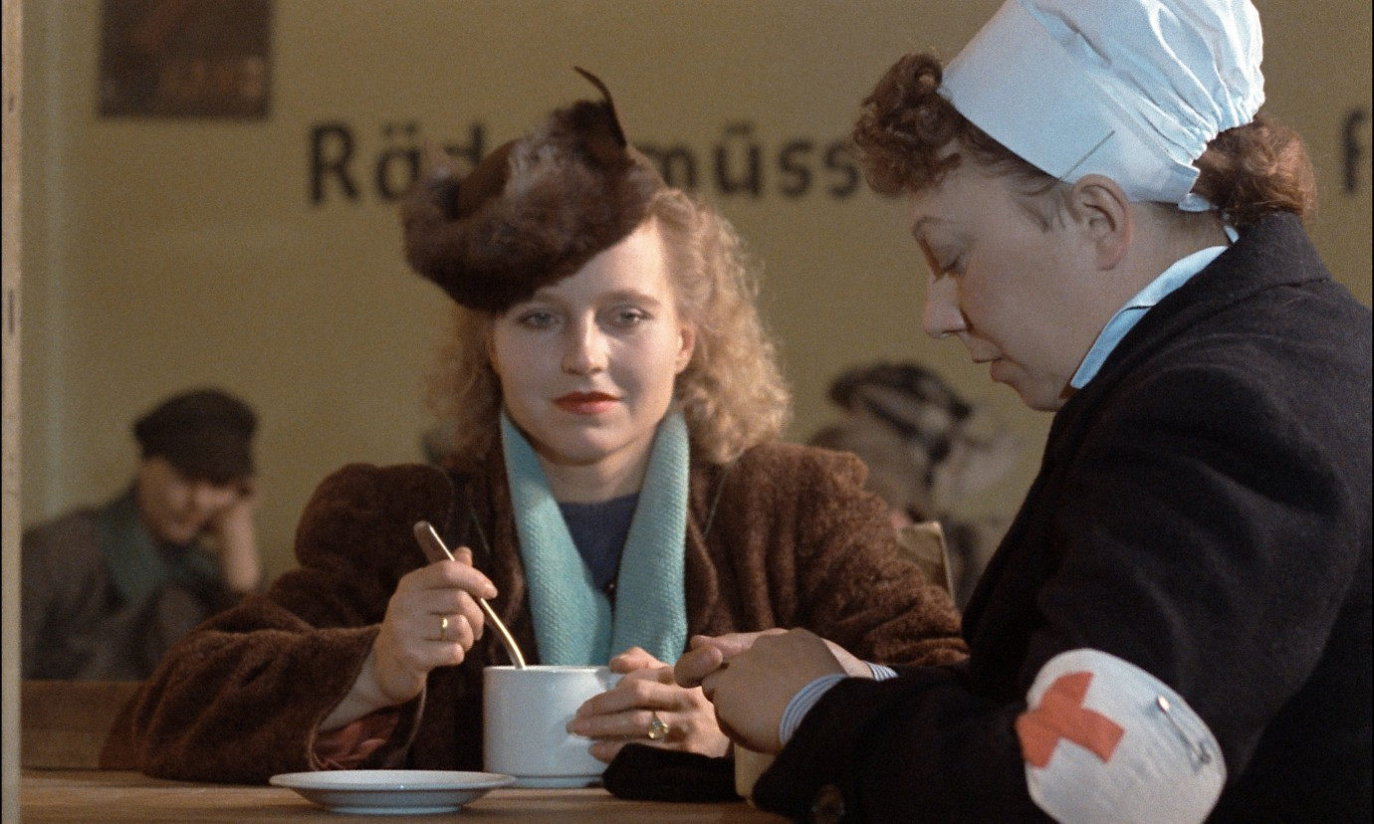
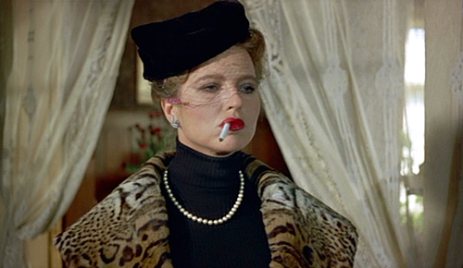
Manželství Marie Braunové je historizující a sebereflexivní rekonstrukcí poválečné dekády Německé
spolkové republiky. Nutnost pružně reagovat na proměnlivou situaci ztělesňuje hlavní hrdinka, která
v průběhu příběhu vystřídá celou řadu tehdy módních oděvních kombinací. Dojem autenticity, o němž píše
například německý historik Anton Kaes, však narušují použité materiály, které se s prostředím nejednou
významově sráží (kožešiny v sutinách, podpatky na ruinách).
Mnohem pravděpodobněji tak máme co do činění s fantazií o poválečném přerodu Německa, která se
podle Fassbindera tak docela nepodařila. Minulost je stále živá, a stále křehčí, zranitelnější a odhalenější
hrdinka jí nedovede uniknout. To je v bytostném rozporu s jejím vztahem k módě. Stejně jako móda i Marie
dovede odhadnout budoucnost: jaké dovednosti budou zapotřebí, jaké chování bude žádoucí a co se bude
nosit.
Stejně jako předchozí Fassbinderovy filmy, i tento zamezuje identifikaci konečného a uzavřeného významu.
Módu lze tak číst i značně negativně, jako prvek podporující ženská těla a emoce redukované na pouhé
účastnice ekonomicko-sociálních transakcí.

Slide 8
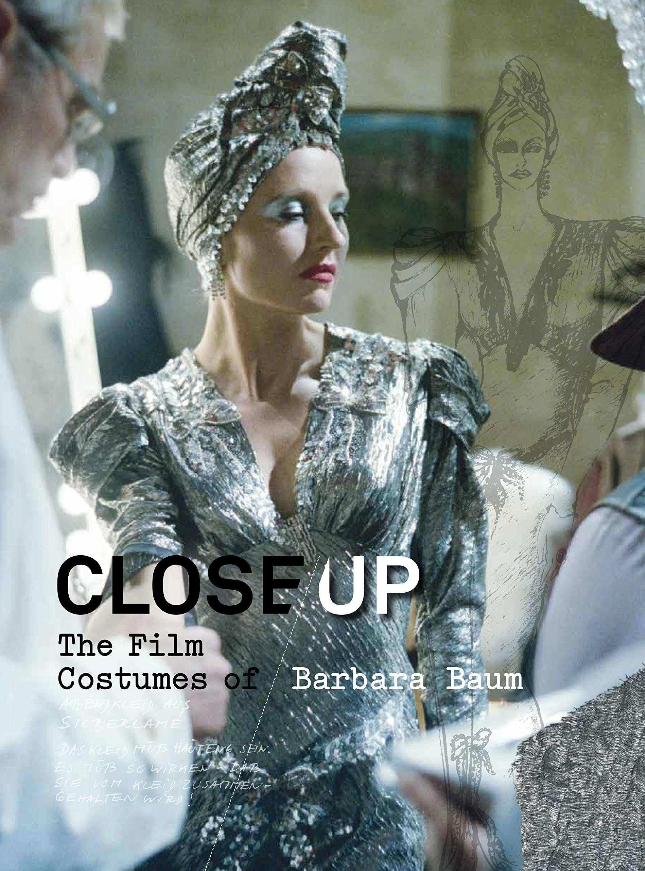
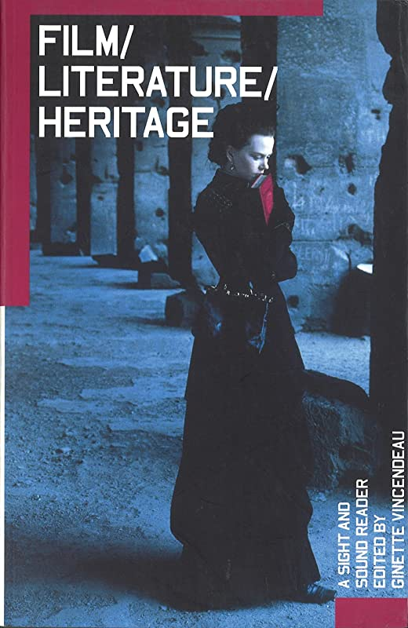
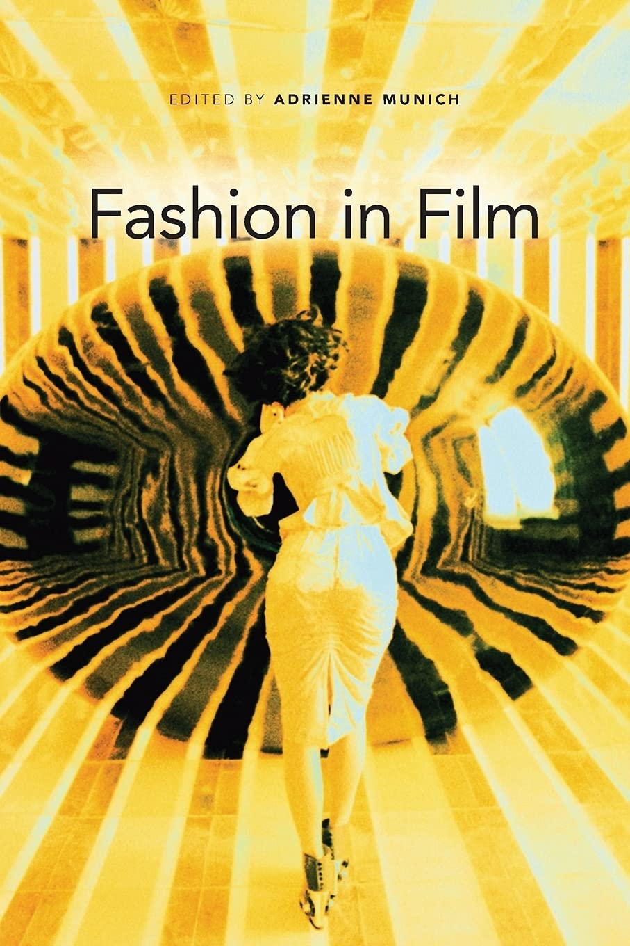
L2: Četba
BUOVOLO, Marisa. Body Images Between Seduction and Metamorphosis. In: Isabelle Louise Bastian a Hans-Peter Reichmann (eds.). Close-up: The Film Costumes of Barbara Baum. Frankfurt: Deutches Film Institut, 2019, s. 45 – 73.
HOLE, Kristin. Does Dress Tell the Nation‘s Story? Fashion, History and Nation in the Films of Fassbinder. In: Adrienne Munich (ed.). Fashion in Film. Bloomington & Indianpolis: Indiana University Press, 2011, s. 281–300.
VINCENDEAU, Ginette. Introduction. In: Táž (ed.). Film/Literature/Heritage. A Sight and Sound Reader. London: BFI, 2001, s. xi–xxvi.

Slide 9
Historické kostýmní drama
Historický kostým – napomáhá rekonstrukci konkrétní éry nebo epochy, ale také do jisté míry odráží současnost; a to formou zažitých stereotypů a představ týkajících se vzhledu konkrétních historických postav.
“Archeologická” přesnost není cílem. Látky vždy vypadají jinak na idealizovaných statických vyobrazeních a jinak se chovají při pohybu.
Dobový kostým - jako amalgám spojující historický vizuální detail a současný střih, úpravu a způsob nošení.
Proto tento druh kostýmu často pracuje formou část za celek a užívá výrazných symbolů a signálů, které samy o sobě zvládnou celý oděv ukotvit v konkrétním historickém období anebo v našich ustálených představách o vzhledu dané éry.

Slide 10
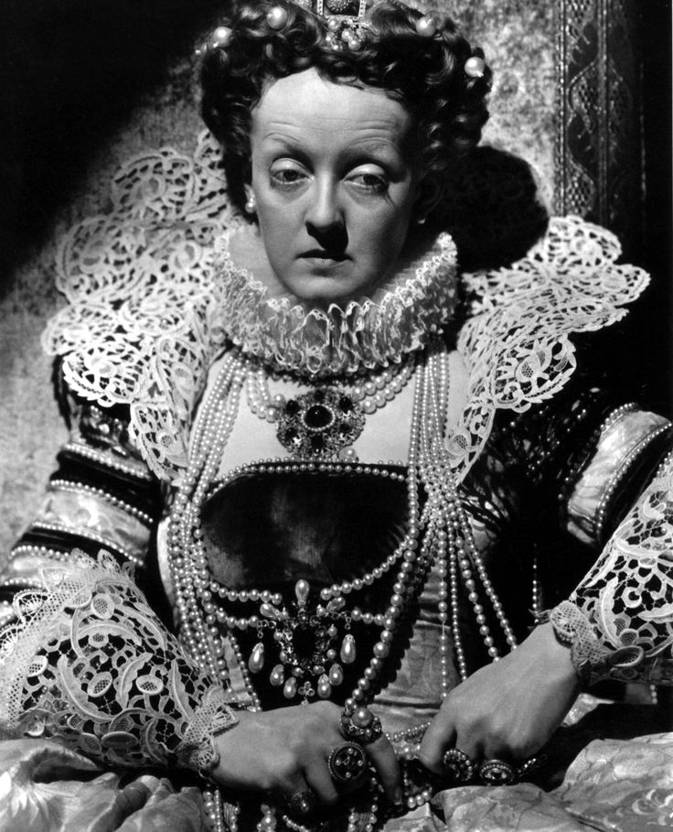
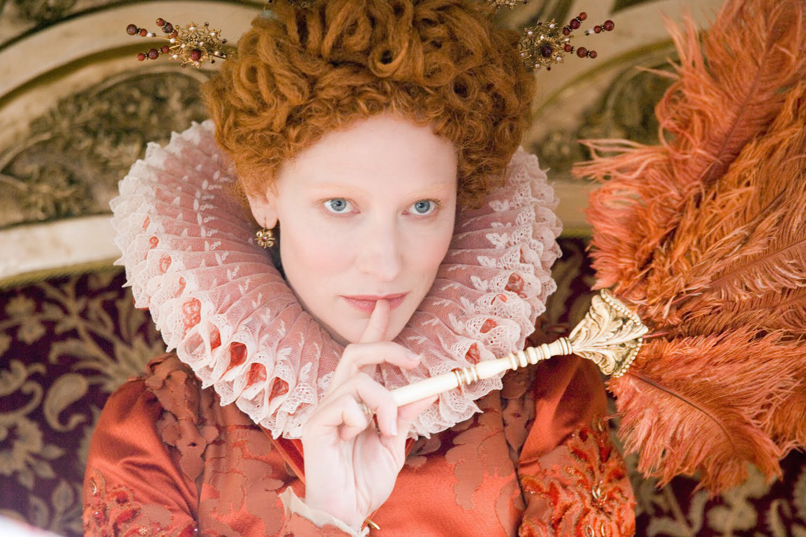
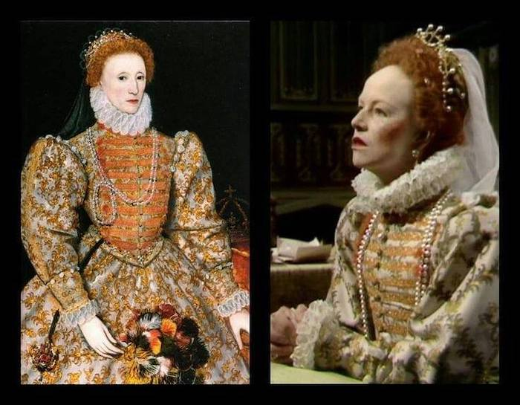
Vyobrazení královny Alžběty I.

Slide 11
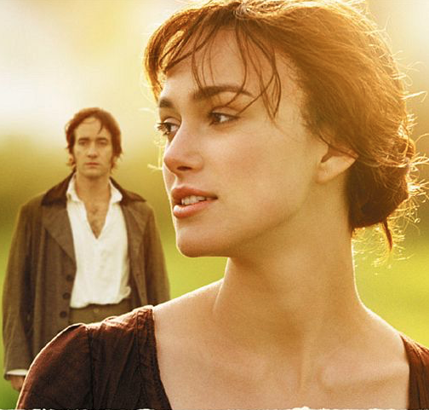
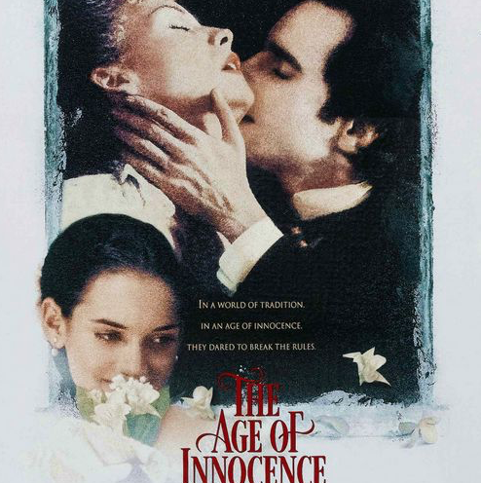
Kostým v historickém romantickém dramatu
Díváme se SKRZ šaty NA postavu
Díváme se NA šaty SKRZ postavu

Slide 12
Heritage Cinema
Kinematografie národního dědictví
První vlna od počátku 80.let v britské kinematografii - Ohnivé vozy (1981), Pokoj s vyhlídkou (1985), Cesta do Indie (1984) – zhruba do poloviny 90. let (1995 – tv minisérie Pýcha a předsudek)
Zprvu omezeno na britskou kinematografii, postupně užíváno jako transnacionální paradigma
Termín, který zastřešuje způsoby, jimiž se různé národní kinematografie a v různých okamžicích obracejí do minulosti
Často adaptace literatury chápané jako klasické; tato vazba filmům automaticky propůjčuje vysoký kulturní status
Romantizovaná a spektakulární vize minulosti
Přírodní scenérie
Specifická forma pastiše

Slide 13
Levicová kritika heritage cinema
Nejvýrazněji HIGSON, Andrew (1996): The Heritage Film and British cinema
Nekritická transformace národní minulosti do kulturní komodity
Nostalgické obrazy ze života vyšších tříd a vytěsnění některých tříd, ras a etnik
Únik z thatcherovské Anglie do idealizované verze minulosti
Nezdravá obsese historickými detaily, dekorem, kostýmy; v důsledku oslabuje možnou subverzi narativu
Také kritika z praxe; filmy vymezující se proti režimu jsou zasazené v současnosti, namísto romantické zápletky nabízejí sociálně kritický nebo politický děj – např. Moje krásná prádelnička (1985, Stephen Frears)
“Laura Ashley Cinema”

Slide 14
Post-heritage cinema?
Vlna filmů tematizujících různé formy sexuality
Životopisné filmy se věnují spíš psychosexuálním aspektům než uměleckým nebo politickým zásluhám
Zamilovaný Shakespeare, Královna Alžběta, Quills, Vášeň a cit
Přímá tematizace vztahu fyzického těla a limitujících společensko-politických podmínek
Piano, Portrét dámy, Washington square, The House of Mirth
Sexuální probuzení a smyslná poblouznění v prostoru Jižní Evropy
Kam se i andělé bojí vstoupit, Křídla vášně, Portrét dámy
Queer redefinice
Maurice, Mansfieldské panství, Bostoňané, Oscar Wilde

Slide 15
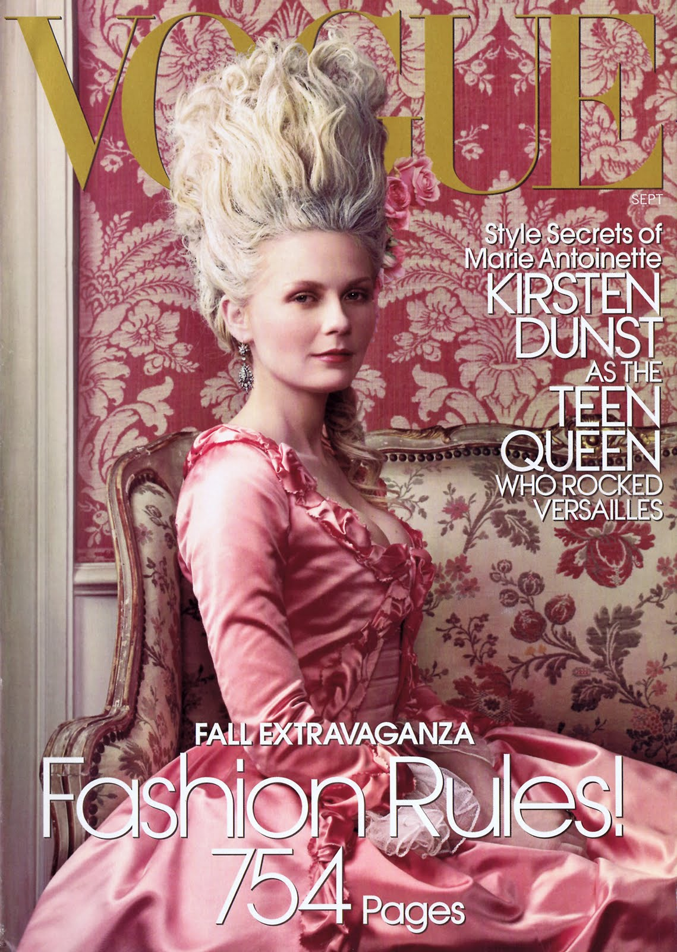
Marie Antoinetta USA 2006 r. Sofia Coppola Kostýmy: Milena Canonero, Manolo Blahnik
Marie Antoinetta jako revoluční figura ve smyslu vědomí si důležitosti osobního vzezření
Podvratné užití módy pro potřeby historického velkofilmu

Slide 16
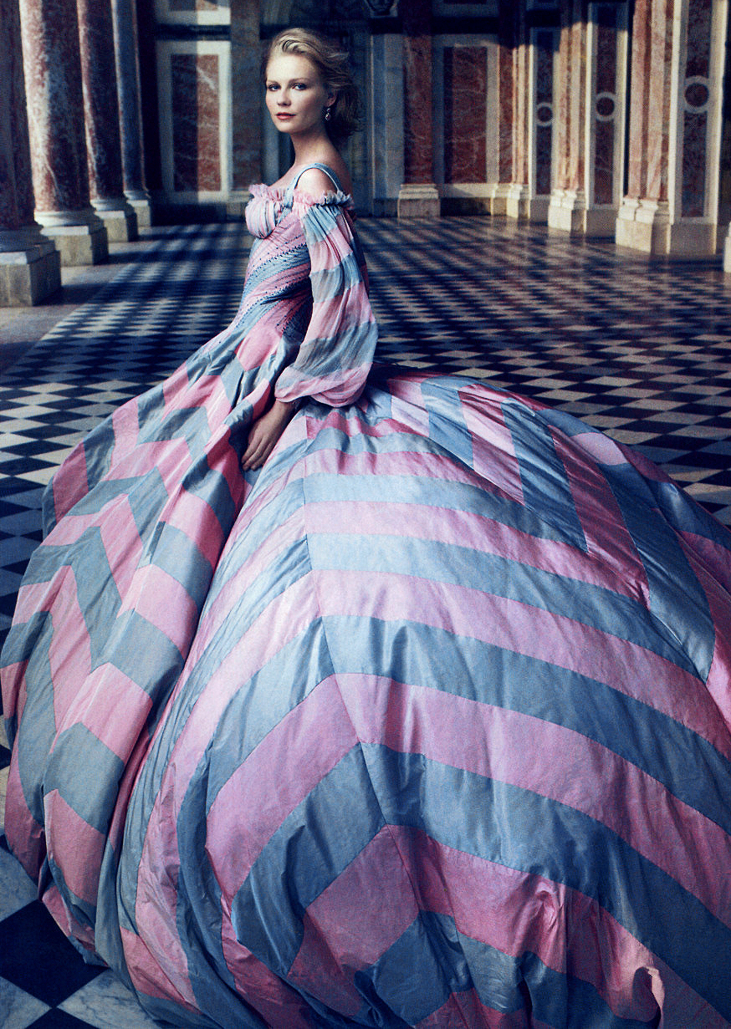
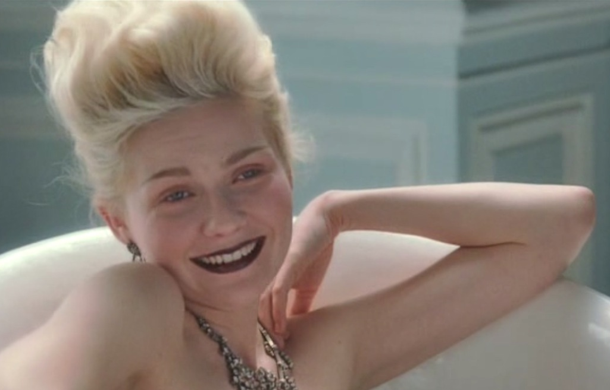
V případě Marie Antoinetty slouží reálná
historická postava jako komentář k
současnosti.
Děje se tak prostřednictvím hudby
(postpunkové a novoromantické songy),
herectvím (akcent východního pobřeží
USA), zcizujícími efekty (Direct address),
lakoničností dialogů (narace nesená obrazem)
a kostýmy (střihově šaty odpovídají, avšak
barevná škála nekopíruje typické barvy
Bourbonů).

Slide 17
Marie Antoinetta: I want candy

Slide 18
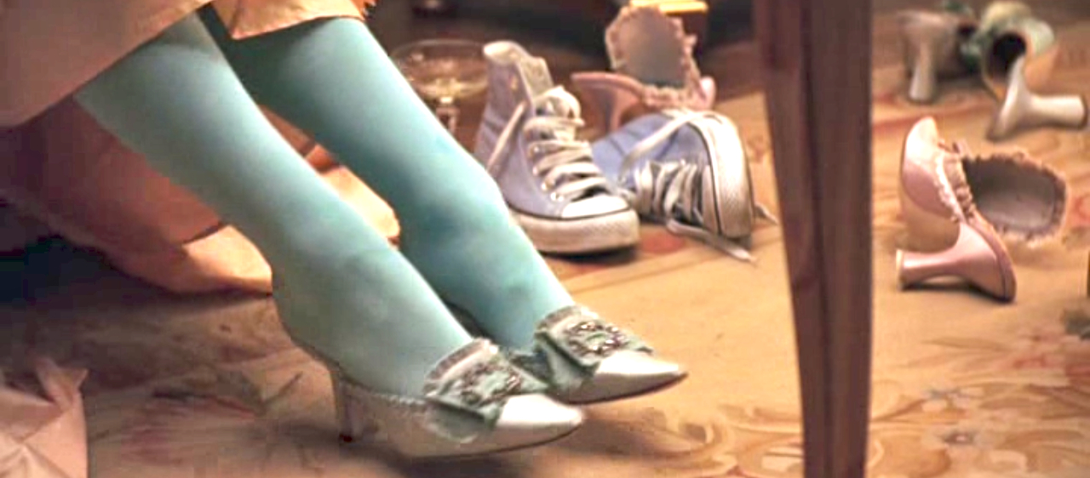
Kolekce bot z dílny Manolo Blahnika ušitá speciálně pro film vs pohozené Conversky
Objekty vytržené ze své přirozené temporality a ledabyle položené vedle sebe mají
potenciálně explozivní a podvratný charakter >> jeden z nejčastěji citovaných
a zároveň napadaných výjevů v Marii Antoinettě
Který z objektů v tomto záběru je vlastně bližší naší době? Basketbalová obuv z roku
1917 nebo boty z dílny současného oslavovaného návrháře?

